Slide 1
MINI-PROJET · E-COMMERCE
ShopFlow
Une plateforme e-commerce multi-vendeurs
Spring Boot 3 · Next.js 14 · JWT · JPA
Réalisé par
Encadré par
Année universitaire
Mohamed Yassine MAALOUL
Dr. Ing. Ghada Feki
2025 / 2026

Slide 2
Sommaire
02 / 20
Plan de la présentation
PARTIE 01
PARTIE 02
PARTIE 03
PARTIE 04
Contexte & problématique
Analyse & conception
Réalisation
Évaluation
01
Contexte
04
Cahier des charges
09
API REST
17
Résultats
02
Problématique
05
Architecture en couches
10
JWT (diagr. séquence)
18
Conclusion & perspectives
03
Objectifs & méthodologie
06
Stack technique
11
Sécurité & rôles
07
Diagramme de classes
12
Cycle d'une commande
08
Modèle relationnel (ERD)
13
Extrait de code
14
Frontend Next.js
15
Analytics
16
Aperçu visuel
ShopFlow · Mini-projet e-commerce · 2025 / 2026
Mohamed Yassine MAALOUL · Dr. Ing. Ghada Feki

Slide 3
Contexte
03 / 20
Le e-commerce : un écosystème à multiples acteurs
— Le commerce en ligne pèse plus de 1 000 milliards de dollars par an.
— Les places de marché (Amazon, eBay, CDiscount) dominent grâce à un modèle multi-vendeurs.
— Ce modèle suppose la coexistence de trois acteurs aux besoins distincts.
— Il impose des exigences fortes : sécurité, performance, modularité.
CLIENT
Recherche, compare, achète, note les produits.
VENDEUR
Publie ses produits, suit ses stocks et commandes.
ADMINISTRATEUR
Supervise la plateforme et modère le contenu.
ShopFlow · Mini-projet e-commerce · 2025 / 2026
Mohamed Yassine MAALOUL · Dr. Ing. Ghada Feki

Slide 4
Problématique
04 / 20
Concevoir une plateforme complète, sécurisée et maintenable
« Comment concevoir et développer une marketplace B2C intégrant trois profils
utilisateurs, des règles métier réalistes et une architecture prête à monter en charge ? »
→ Fonctionnel
→ Technique
→ Qualité
Couvrir tout le parcours d'achat : catalogue, panier, commandes, avis, remboursements.
Relier Spring Boot et Next.js via une API REST sécurisée et documentée.
Assurer sécurité JWT, validations, transactions, et une UI responsive et accessible.
ShopFlow · Mini-projet e-commerce · 2025 / 2026
Mohamed Yassine MAALOUL · Dr. Ing. Ghada Feki

Slide 5
Objectifs & méthodologie
05 / 20
Approche itérative, pragmatique, test-first sur la partie critique
Objectifs
Méthodologie
— Fournir une API REST documentée (OpenAPI / Swagger UI).
— Mettre en place une authentification stateless (JWT access + refresh).
— Modéliser les relations JPA complexes (M-M, auto-référence, cascade).
— Proposer un frontend responsive avec dashboards analytiques par rôle.
— Respecter l'architecture en couches Controller ▸ Service ▸ Repository.
1
Analyse
Lecture du cahier des charges, formalisation des rôles et entités.
2
Conception
Diagrammes UML, ERD, contrats d'API, maquettes.
3
Implémentation
Backend-first : entités ▸ services ▸ controllers ▸ UI.
4
Validation
Tests manuels + Postman, vérifications de bout-en-bout.
5
Itération
Retours utilisateurs ▸ pull requests de correctifs ciblés.
ShopFlow · Mini-projet e-commerce · 2025 / 2026
Mohamed Yassine MAALOUL · Dr. Ing. Ghada Feki

Slide 6
Cahier des charges
06 / 20
Synthèse des exigences fonctionnelles et non fonctionnelles
Catalogue & produits
Comptes & sécurité
· Catégories hiérarchiques (auto-référence)
· Recherche plein-texte + filtres
· Promotions (prix barré) + pagination
· Trois rôles : CUSTOMER / SELLER / ADMIN
· JWT access (24 h) + refresh (7 j)
· Reset de mot de passe par token TTL 60 min
Panier & commandes
Avis & modération
· Panier persistant + coupons (% / fixe)
· Statut PENDING → DELIVERED (machine à états)
· N° ORD-AAAA-XXXXX, stock vérifié, transactions
· Avis vérifié (achat obligatoire)
· Modération ADMIN (approve / reject)
· Dashboards KPI par rôle
ShopFlow · Mini-projet e-commerce · 2025 / 2026
Mohamed Yassine MAALOUL · Dr. Ing. Ghada Feki

Slide 7
Architecture en couches
07 / 20
Séparation stricte Controller ▸ Service ▸ Repository ▸ Entity
DTO ↔ Entity
Présentation
Next.js 14 · App Router · Tailwind · Zustand · Axios
Transactions
MapStruct génère le code
de conversion à la compilation.
@Transactional garantit
l'atomicité métier.
API — Controllers
Spring MVC · @RestController · @Valid · ResponseEntity
Métier — Services
Logique @Service · @Transactional · orchestration
Accès — Repositories
Spring Data JPA · JPQL · @Query
Validation
Domaine — Entités
JPA / Hibernate · mapping relationnel · Lombok @Entity
Jakarta @Valid
+ @NotBlank / @Size / @Email.
Persistance
H2 en mode fichier (./data/shopflow.mv.db) — prêt PostgreSQL
ShopFlow · Mini-projet e-commerce · 2025 / 2026
Mohamed Yassine MAALOUL · Dr. Ing. Ghada Feki

Slide 8
Stack technique
08 / 20
Choix guidés par le cahier des charges
BACKEND
FRONTEND
INFRA & OUTILS
Java
17 LTS
Next.js
14.2 · App Router
Base
H2 fichier (prod-ready PostgreSQL)
Spring Boot
3.3.x
React
18
Documentation
OpenAPI 3 · README
Spring Security
6 + jjwt
TypeScript
5.x strict
Gestion de version
Git + GitHub
JPA / Hibernate
Jakarta Persistence 3
Tailwind CSS
3.4
CI
GitHub Actions (build + lint)
MapStruct
DTO ↔ Entity
Zustand
store auth persisté
Conteneurisation
Docker-ready
Lombok
@Data @Builder @Slf4j
Axios
interceptor Bearer + refresh
springdoc-openapi
Swagger UI
ESLint
next/core-web-vitals
ShopFlow · Mini-projet e-commerce · 2025 / 2026
Mohamed Yassine MAALOUL · Dr. Ing. Ghada Feki

Slide 9
Diagramme de classes (UML)
09 / 20
Entités principales et leurs relations
User
Product
Category
+ id: Long
1 vend *
+ id: Long
* — catégorise — *
+ id: Long
+ email: String
+ nom: String
+ nom: String
+ motDePasse: String
+ prix: BigDecimal
+ parent: Category
+ role: Role
+ prixPromo: BigDecimal
+ actif: boolean
+ stock: int
+ images: List<String>
1
1 a *
Review
Cart
1 passe *
Order
+ id: Long
+ id: Long
+ note: int (1..5)
+ customer: User
+ id: Long
+ approuve: boolean
+ numeroCommande: String
+ commentaire: String
CartItem
+ statut: OrderStatus
OrderItem
+ sousTotal: BigDecimal
+ id
+ totalTTC: BigDecimal
+ id
+ quantite
+ quantite
+ prixUnitaire
ShopFlow · Mini-projet e-commerce · 2025 / 2026
Mohamed Yassine MAALOUL · Dr. Ing. Ghada Feki

Slide 10
Modèle relationnel
10 / 20
10 tables · PK clé primaire · FK clé étrangère · UK contrainte d'unicité
users
categories
products
product_category
PK
id
PK
id
PK
id
FK
product_id
email UK
nom
FK
seller_id → users
FK
category_id
password
FK
parent_id
nom, prix, stock
role
actif
actif
carts
cart_items
orders
order_items
PK
id
PK
id
PK
id
PK
id
FK
customer_id → users UK
FK
cart_id
numero_commande UK
FK
order_id
FK
coupon_id
FK
product_id
FK
customer_id
FK
product_id
quantite
statut, total_ttc
qty, prix_u
reviews
coupons
password_reset_tokens
PK
id
PK
id
PK
id
FK
customer_id
code UK
token UK
FK
product_id
type, valeur, expire_le
FK
user_id
note, approuve
expire_le
ShopFlow · Mini-projet e-commerce · 2025 / 2026
Mohamed Yassine MAALOUL · Dr. Ing. Ghada Feki

Slide 11
API REST
11 / 20
Plus de 40 endpoints documentés (OpenAPI / Swagger UI)
/api/auth
/api/products
/api/cart
POST /register
GET / (filtres + tri)
GET /
POST /login
GET /{id}
POST /items
POST /refresh
POST / · PUT /{id} · DELETE /{id}
PUT /items/{id}
POST /logout
GET /top-selling
DELETE /items/{id}
POST /forgot-password
GET /low-stock
POST · DELETE /coupon
POST /reset-password
/api/orders
/api/reviews
/api/admin
POST /
POST /
GET /dashboard/admin · /seller
GET /{id}
GET /product/{id}
PUT /users/{id}/active
GET /my
PUT /{id}/approve
CRUD /categories · /coupons
GET /sales (SELLER/ADMIN)
DELETE /{id}
PUT /{id}/status
GET /mine
PUT /{id}/cancel
GET /reviewable
ShopFlow · Mini-projet e-commerce · 2025 / 2026
Mohamed Yassine MAALOUL · Dr. Ing. Ghada Feki

Slide 12
Authentification JWT
12 / 20
Diagramme de séquence — login & refresh silencieux
Utilisateur
Frontend
Next.js
API /auth
DB
saisit email / mdp
POST /login { email, password }
findByEmail(email)
User + hash
200 { access (24 h) + refresh (7 j) }
stockage token
GET /products (Authorization: Bearer …)
401 token expiré
POST /refresh { refresh }
200 { nouveau access }
ShopFlow · Mini-projet e-commerce · 2025 / 2026
Mohamed Yassine MAALOUL · Dr. Ing. Ghada Feki

Slide 13
Sécurité & rôles
13 / 20
Spring Security 6 · filtre JWT · @PreAuthorize par rôle
Décisions clés
Matrice des autorisations (extrait)
— Mots de passe hashés BCrypt (strength 10).
— Access token signé HMAC-SHA256 · 24 h · payload minimal.
— Refresh token séparé · 7 j · rotation à chaque usage.
— CORS configuré pour l'origine frontend uniquement.
— Stateless : session-less, aucune empreinte serveur.
— Messages d'erreur génériques (pas de fuite d'email).
Endpoint
CUSTOMER
SELLER
ADMIN
GET /products
✓
✓
✓
POST /orders
✓
—
—
POST /products
—
✓
✓
PUT /orders/{id}/status
—
✓ (ses ventes)
✓
PUT /reviews/{id}/approve
—
—
✓
PUT /users/{id}/active
—
—
✓
ShopFlow · Mini-projet e-commerce · 2025 / 2026
Mohamed Yassine MAALOUL · Dr. Ing. Ghada Feki

Slide 14
Cycle de vie d'une commande
14 / 20
Machine à états — chaque transition est vérifiée côté service
PENDING
PAID
PROCESSING
SHIPPED
DELIVERED
CANCELLED possible tant que PENDING ou PAID — restock automatique et remboursement simulé.
Règles métier
— Le statut ne peut qu'avancer : toute régression est refusée (409 Conflict).
— La transition est réservée au vendeur de la ligne (ou à l'ADMIN).
— La création d'une commande décrémente le stock dans la même transaction.
— L'annulation relâche le stock et émet un événement de remboursement.
— Numéro généré au format ORD-AAAA-XXXXX (séquence atomique).
ShopFlow · Mini-projet e-commerce · 2025 / 2026
Mohamed Yassine MAALOUL · Dr. Ing. Ghada Feki

Slide 15
Extrait de code
15 / 20
OrderService — création d'une commande transactionnelle
@Service
@RequiredArgsConstructor
public class OrderService {
private final OrderRepository orderRepo;
private final CartService cartService;
private final OrderMapper mapper;
@Transactional // atomicité
public OrderDTO createFromCart(User customer) {
Cart cart = cartService.getActive(customer);
if (cart.getItems().isEmpty())
throw new BusinessException("Panier vide");
// 1. vérifier + décrémenter le stock
for (CartItem it : cart.getItems()) {
Product p = it.getProduct();
if (p.getStock() < it.getQuantite())
throw new ConflictException("Stock insuffisant");
p.setStock(p.getStock() - it.getQuantite());
}
// 2. total + numéro ORD-AAAA-XXXXX + save
Order order = Order.builder()
.customer(customer).statut(OrderStatus.PENDING)
.totalTTC(cartService.totalTTC(cart))
.numeroCommande(generate()).build();
orderRepo.save(order);
cartService.clear(cart);
return mapper.toDTO(order);
}
}
Ce que fait cette méthode
— Vérifie le stock produit par produit et lève 409 Conflict si insuffisant.
— Décrémente les stocks en mémoire : flush en fin de transaction.
— Applique le coupon du panier via CartService.totalTTC().
— Génère un numéro séquentiel ORD-AAAA-XXXXX atomique.
— Vide le panier → retour d'un DTO via MapStruct.
— @Transactional : rollback automatique sur exception.
ShopFlow · Mini-projet e-commerce · 2025 / 2026
Mohamed Yassine MAALOUL · Dr. Ing. Ghada Feki

Slide 16
Frontend Next.js
16 / 20
App Router · composants React · Tailwind · Zustand
src/app/
├─ layout.tsx — wrapper global + auth
├─ page.tsx — accueil (hero + nouveautés)
├─ catalog/ — catalogue + filtres
├─ products/[id]/ — fiche produit + avis
├─ cart/ — panier + coupon
├─ checkout/ — tunnel de commande
├─ login/ register/ forgot-password/ reset-password/
├─ profile/
│ ├─ orders/[id]/ — suivi commande (timeline)
│ └─ reviews/ — avis à laisser / posté
└─ dashboard/
├─ seller/ — analytics vendeur
├─ orders/ — commandes reçues
└─ admin/
├─ page.tsx — vue d'ensemble
├─ users/ — activation / désactivation
├─ reviews/ — modération
└─ stock/ — alertes stock faible
Composants réutilisables
KpiCard
carte KPI + delta
Sparkline
ligne SVG 30 j
MiniBarChart
barres SVG
OrderStatusBadge
pastille statut
RatingStars
notation étoiles
AddToCartButton
bouton + stock
DashboardLayout
garde de rôle
ShopFlow · Mini-projet e-commerce · 2025 / 2026
Mohamed Yassine MAALOUL · Dr. Ing. Ghada Feki

Slide 17
Analytics & dashboards
17 / 20
KPIs, séries temporelles, charts SVG natifs
— Agrégations SQL : revenus totaux, par catégorie, par jour sur 30 j.
— Série temporelle générée côté Java pour rester portable (H2 / PostgreSQL).
— Variation 30 j (Δ%) calculée vs la période précédente.
— Top 5 produits et Top 5 vendeurs triés par chiffre d'affaires.
— Alertes croisées : avis en attente, comptes désactivés, stock ≤ 5.
— Zéro dépendance graphique : Sparkline et MiniBarChart sont des SVG maison.
REVENUS TOTAUX
24 599 €
CA 30 JOURS
8 120 €
COMMANDES
128
PANIER MOYEN
192 €
Ventes simulées sur 30 jours
ShopFlow · Mini-projet e-commerce · 2025 / 2026
Mohamed Yassine MAALOUL · Dr. Ing. Ghada Feki

Slide 18
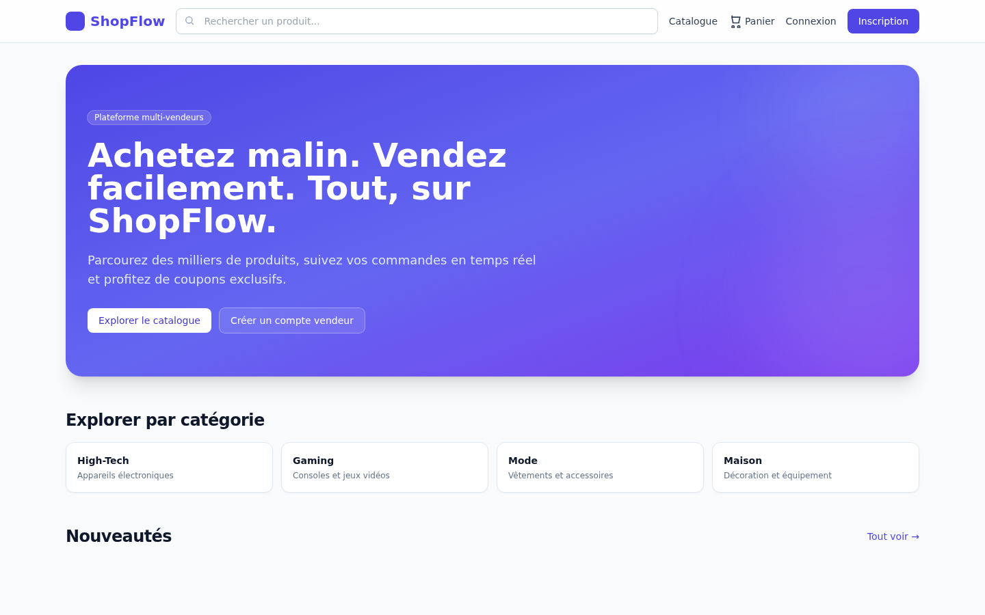
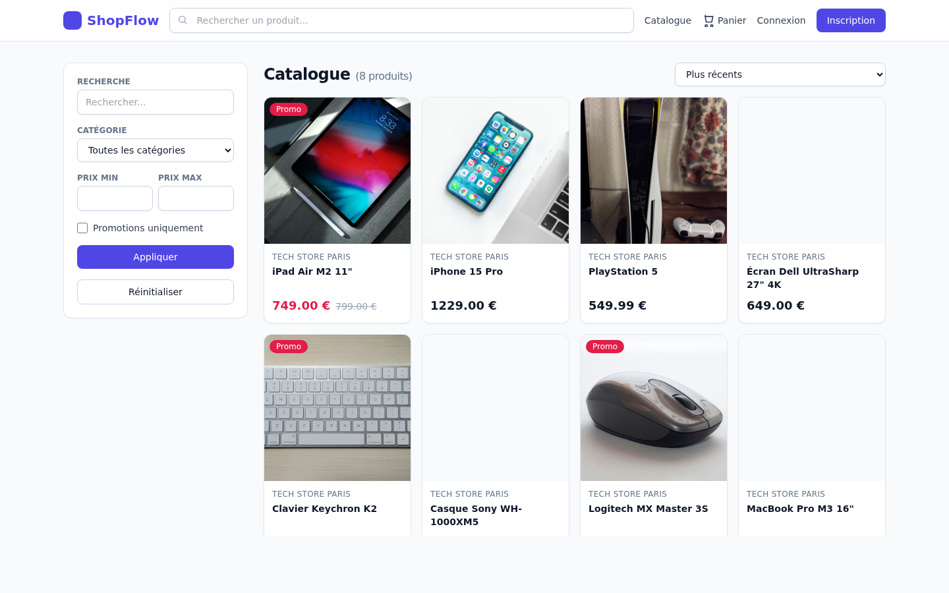
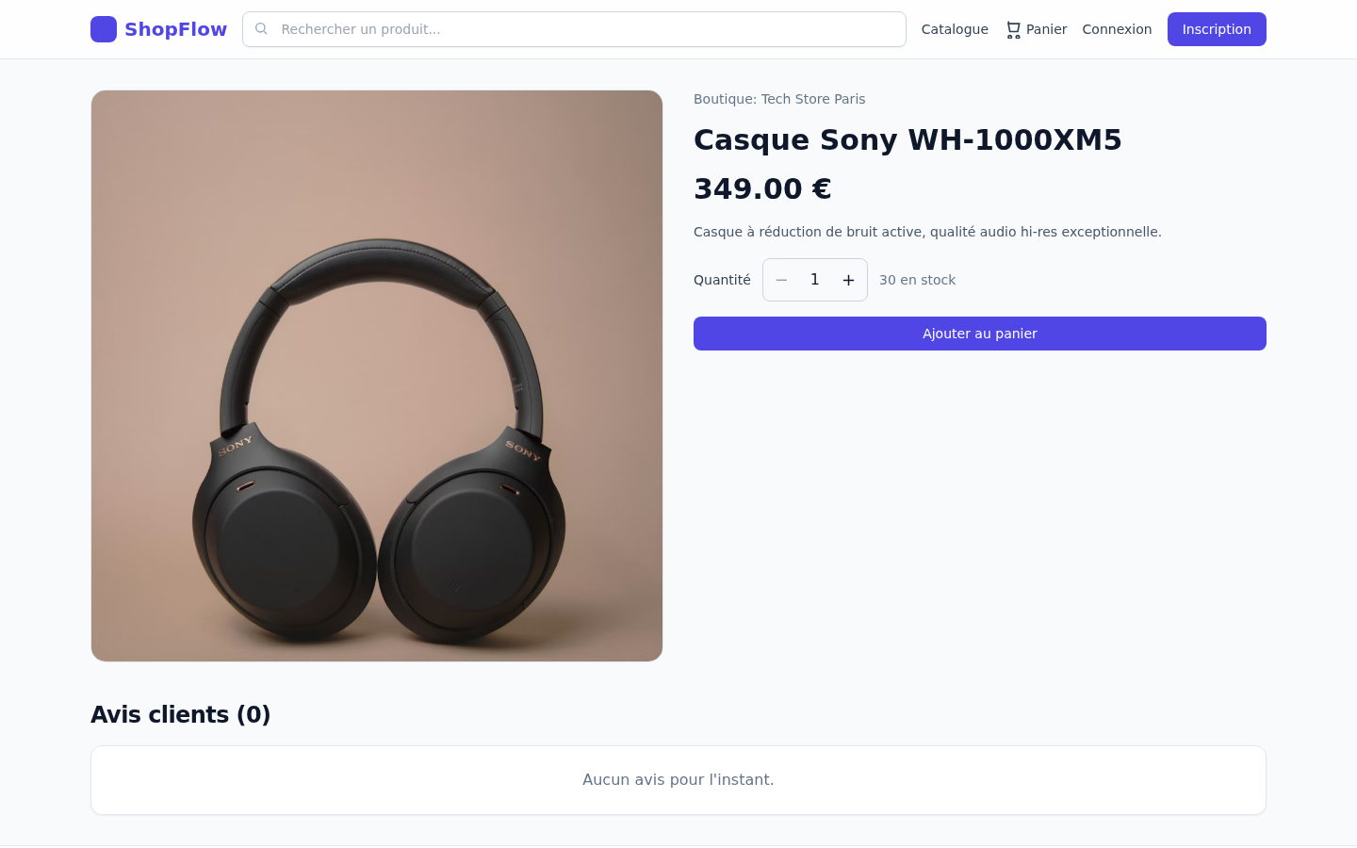
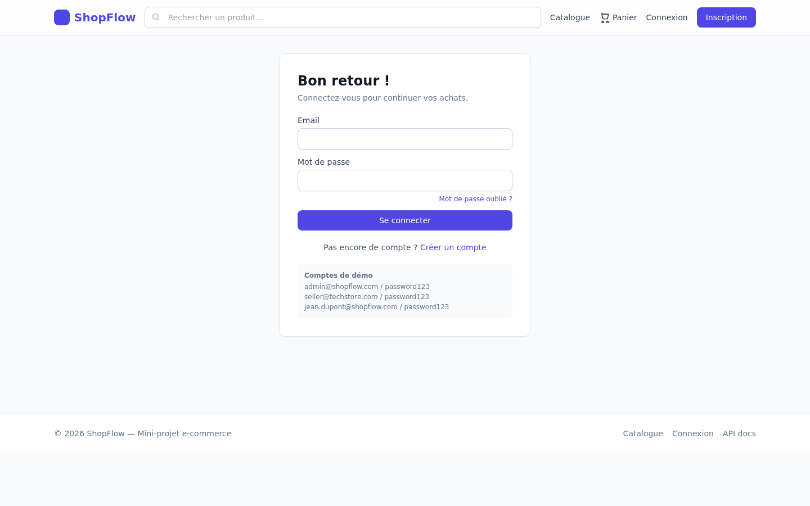
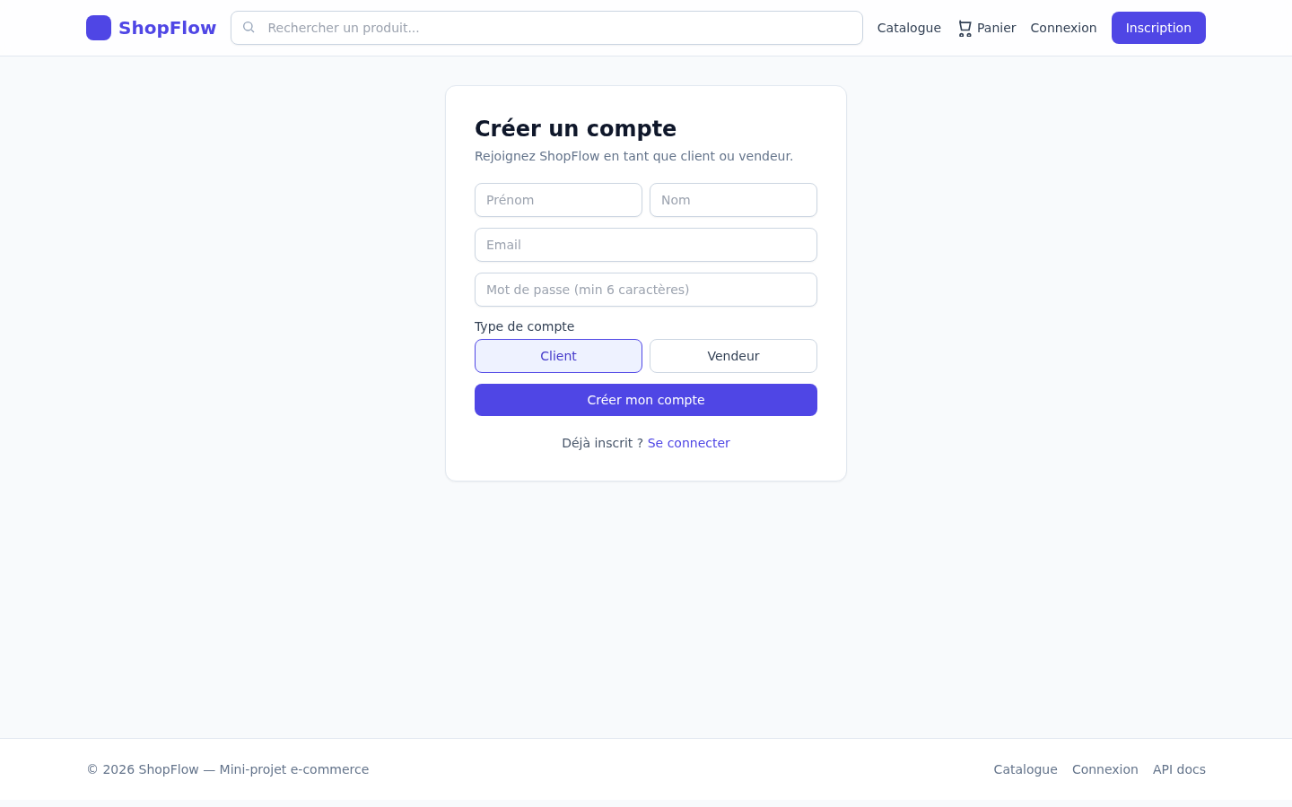
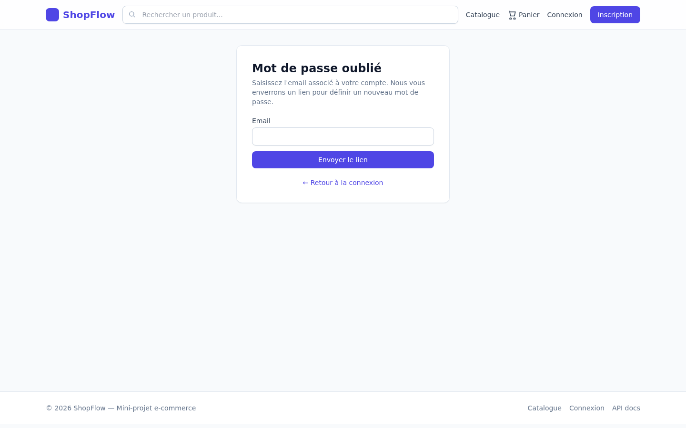
Aperçu visuel
18 / 20
Interfaces produites (sélection)
Accueil
Catalogue + filtres
Fiche produit
Connexion
Inscription
Mot de passe oublié
ShopFlow · Mini-projet e-commerce · 2025 / 2026
Mohamed Yassine MAALOUL · Dr. Ing. Ghada Feki

Slide 19
Résultats
19 / 20
Ce que le projet livre, mesuré et vérifié
40+
10
20
3
endpoints REST
entités JPA
pages Next.js
rôles sécurisés
Exigences du cahier des charges
✓
Authentification JWT (access + refresh)
✓
Relations JPA (M-M, auto-référence, cascade)
✓
Recherche + filtres + pagination
✓
Panier + coupons + cycle de commande complet
✓
Dashboards analytiques par rôle
✓
Modération des avis + gestion des utilisateurs
✓
Reset de mot de passe avec token TTL
✓
Documentation Swagger / OpenAPI 3
—
Tests unitaires automatisés (bonus)
—
Paiement réel Stripe (bonus)
ShopFlow · Mini-projet e-commerce · 2025 / 2026
Mohamed Yassine MAALOUL · Dr. Ing. Ghada Feki

Slide 20
CONCLUSION
Ce qu'on retient — ce qu'on améliore ensuite
Ce qui a été livré
Pistes d'amélioration
— Backend Spring Boot 3 complet, couches respectées.
— Authentification JWT + refresh + reset par token.
— Modèle JPA riche : 10 entités, relations M-M, cascade.
— Frontend Next.js 14 responsive avec dashboards.
— Persistance H2 fichier, migration prête pour PostgreSQL.
— Documentation Swagger UI + README.
— Envoi d'e-mails réels (JavaMail) pour le reset.
— Intégration d'un paiement Stripe / PayPal en sandbox.
— Tests unitaires JUnit + intégration Testcontainers.
— Upload d'images en stockage objet (S3 / MinIO).
— Variants produit (taille, couleur) côté UI.
— Déploiement production : PostgreSQL + Docker + CI/CD.
Merci de votre attention — Questions ?

